Slide 1
MathKGZ --
Эквиваленттүүлүк – Бөлчөктөр, Ондуктар жана Пайыздар–– 3тү Туташтыр
Бул окуучулардын эки командасын сыноо үчүн тез оюн.
Бир команданын окуучусу суроону тандап, андан кийин тиешелүү жоопту бериши керек.
Ошол команда үчүн квадратты талап кылуу үчүн жооп кутучасынын тиешелүү көлөкө тарабын чыкылдатыңыз/тийиңиз.
3 катары менен туташтырган утат!
Суроо слайддарынын кыйынчылык деңгээли барган сайын жогорулайт.
Анимацияларды текшерип, сабагыңызга КЕРЕГИ ЖОК слайддарды ӨЧҮРҮП САЛЫҢЫЗ.

Slide 2
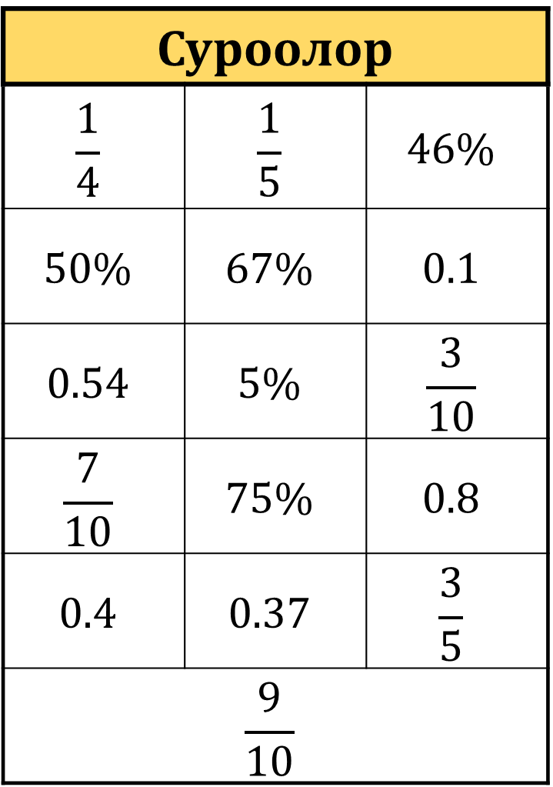
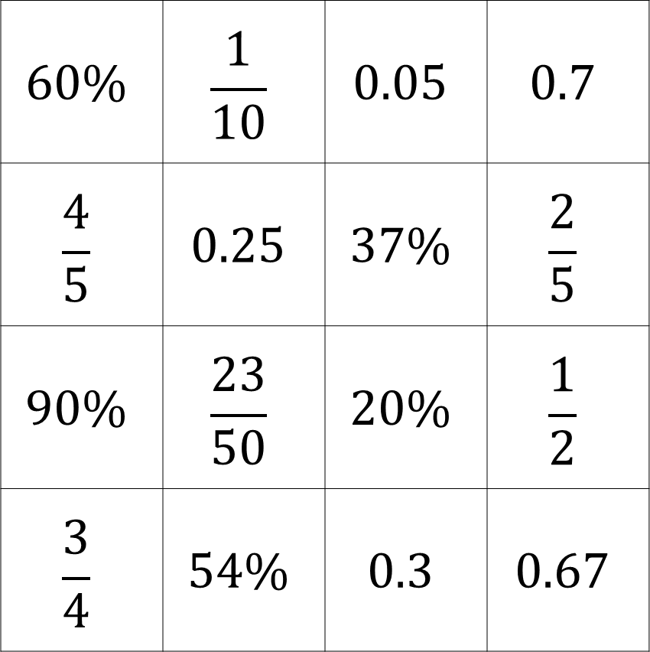
Суроолор
$$\frac{1}{4}$$ | $$\frac{1}{5}$$ | $$46\%$$
$$50\%$$ | $$67\%$$ | $$0.1$$
$$0.54$$ | $$5\%$$ | $$\frac{3}{10}$$
$$\frac{7}{10}$$ | $$75\%$$ | $$0.8$$
$$0.4$$ | $$0.37$$ | $$\frac{3}{5}$$
$$\frac{9}{10}$$
3-тү Туташтыр
Жооптор торчолору
$$60\%$$ | $$\frac{1}{10}$$ | $$0.05$$ | $$0.7$$
$$\frac{4}{5}$$ | $$0.25$$ | $$37\%$$ | $$\frac{2}{5}$$
$$90\%$$ | $$\frac{23}{50}$$ | $$20\%$$ | $$\frac{1}{2}$$
$$\frac{3}{4}$$ | $$54\%$$ | $$0.3$$ | $$0.67$$
Жооптор торчосунан
эквиваленттүү санды табыңыз.

Slide 3
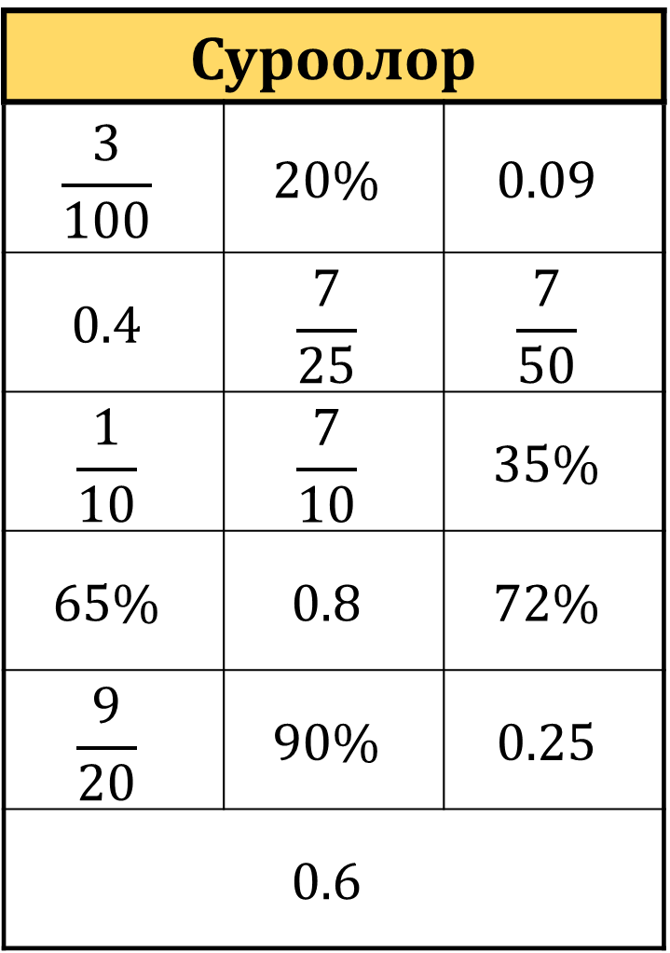
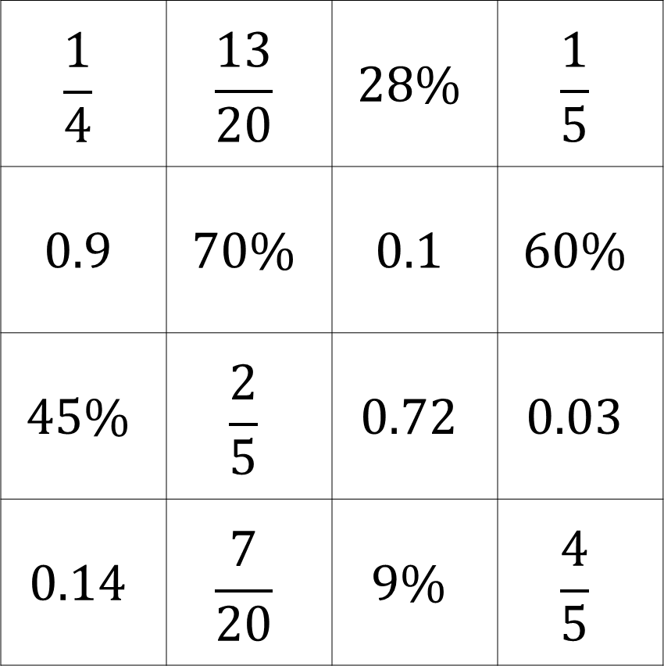
Суроолор
$$\frac{3}{100}$$ | $$20\%$$ | $$0.09$$
$$0.4$$ | $$\frac{7}{25}$$ | $$\frac{7}{50}$$
$$\frac{1}{10}$$ | $$\frac{7}{10}$$ | $$35\%$$
$$65\%$$ | $$0.8$$ | $$72\%$$
$$\frac{9}{20}$$ | $$90\%$$ | $$0.25$$
$$0.6$$
3-тү Туташтыр
Жооптор торчолору
$$\frac{1}{4}$$ | $$\frac{13}{20}$$ | $$28\%$$ | $$\frac{1}{5}$$
$$0.9$$ | $$70\%$$ | $$0.1$$ | $$60\%$$
$$45\%$$ | $$\frac{2}{5}$$ | $$0.72$$ | $$0.03$$
$$0.14$$ | $$\frac{7}{20}$$ | $$9\%$$ | $$\frac{4}{5}$$
Жооптор торчосунан
эквиваленттүү санды табыңыз.

Slide 4
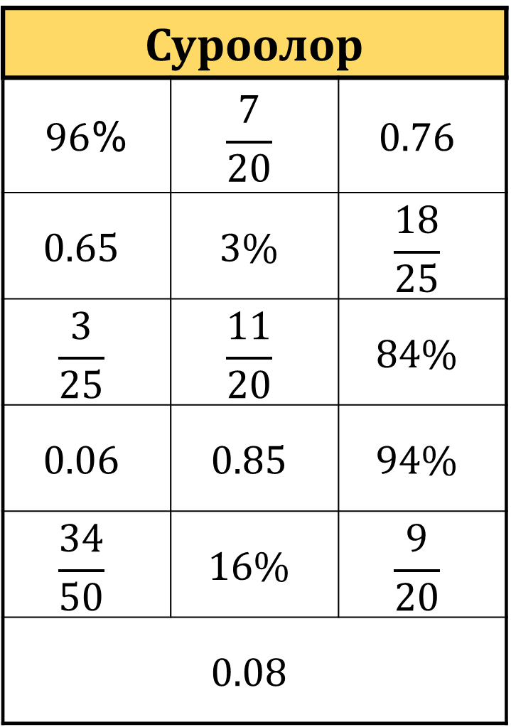
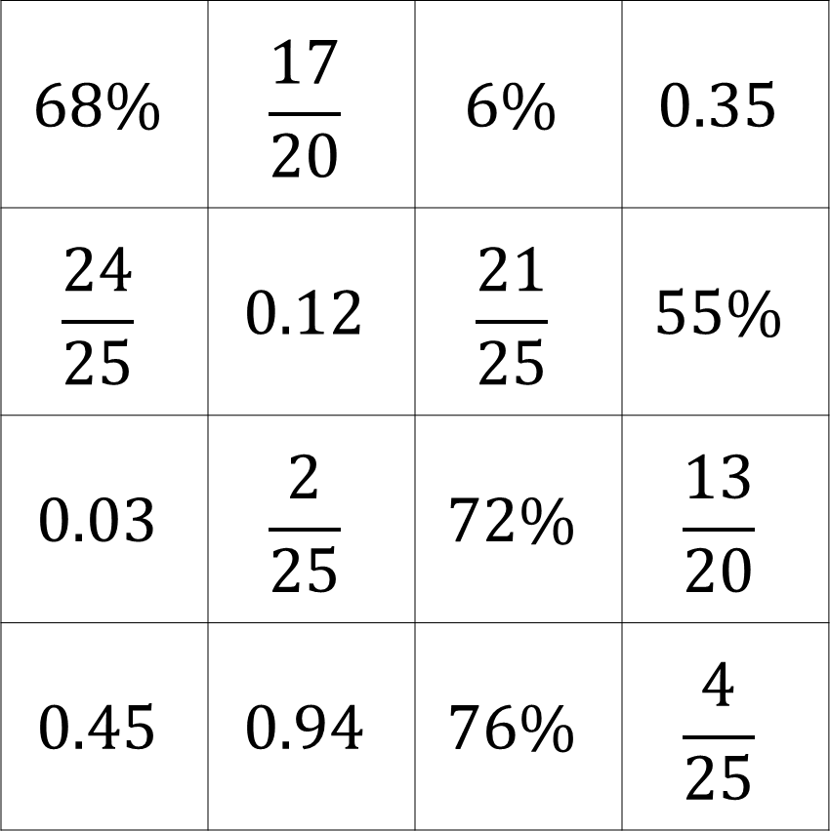
Суроолор
$96$% | $$\frac{7}{20}$$ | $$0.76$$
$$0.65$$ | $$3\%$$ | $$\frac{18}{25}$$
$$\frac{3}{25}$$ | $$\frac{11}{20}$$ | $$84\%$$
$$0.06$$ | $$0.85$$ | $$94\%$$
$$\frac{34}{50}$$ | $$16\%$$ | $$\frac{9}{20}$$
$$0.08$$
3-тү Туташтыр
Жооптор торчолору
$$68\%$$ | $$\frac{17}{20}$$ | $$6\%$$ | $$0.35$$
$$\frac{24}{25}$$ | $$0.12$$ | $$\frac{21}{25}$$ | $$55\%$$
$$0.03$$ | $$\frac{2}{25}$$ | $$72\%$$ | $$\frac{13}{20}$$
$$0.45$$ | $$0.94$$ | $$76\%$$ | $$\frac{4}{25}$$
Жооптор торчосунан
эквиваленттүү санды табыңыз.

Slide 5
Суроолор барбы?
Комментарийлер?
Сунуштар?
…же ката таптыңызбы!?
Турдуу пикирлер учун ыраазычылык билдиребиз.
Сураныч, электрондук кат жөнөтүңүз:
mathematicskgz@gmail.com

